Slide 1
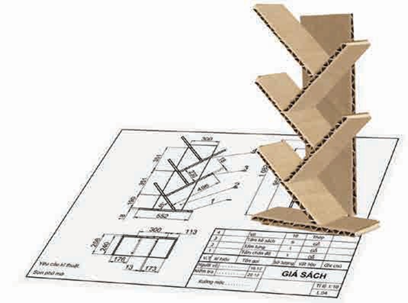
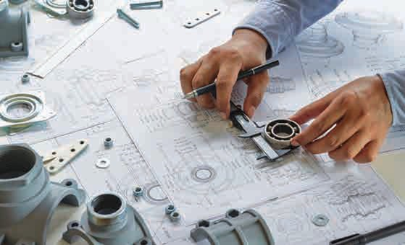
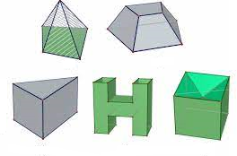
BÀI 19. CÁC BƯỚC CƠ BẢN TRONGTHIẾT KẾ KỸ THUẬT

Slide 2
Quan sát Hình 19.1 và cho biết hai chiếc ghế ngồi có đặc điểm chung nào? Hãy dự đoán nhu cầu, vấn đề cần giải quyết ở đây là gì khiến các kĩ sư thiết kế ra những chiếc ghế như vậy?
Hình 19.1. Ghế ngồi

Slide 3
Quan sát Hình 19.1 và cho biết hai chiếc ghế ngồi có đặc điểm chung nào? Hãy dự đoán nhu cầu, vấn đề cần giải quyết ở đây là gì khiến các kĩ sư thiết kế ra những chiếc ghế như vậy?
Hình 19.1. Ghế ngồi
- Đặc điểm chung: dạng ghế gập
- Những chiếc ghế này tiện lợi trong việc mang đi, di chuyển, phù hợp với các chuyến đi
Khi thiết kế ra chúng, các kĩ sư thiết kế muốn giải quyết vấn đề tính tiện nghi, có thể mang ghế đi khắp nơi khi có nhu cầu

Slide 4
Xác định vấn đề, xây dựng tiêu chí
Quan sát hình 19.2 và cho biết thiết kế kĩ thuật gồm những bước cơ bản nào? Bước nào quyết định sản phẩm được hoàn thiện tiếp hay phải điều chỉnh lại?
Tìm hiểu tổng quan, đề xuất giải pháp
Xây dựng nguyên mẫu
Thử nghiệm, đánh giá
Không đạt
Đạt
Lập hồ sơ kỹ thuật
Hình 19.2. Các bước cơ bản trong thiết kế kỹ thuật

Slide 5
Xác định vấn đề, xây dựng tiêu chí
- Thiết kế kĩ thuật gồm các bước cơ bản:
+ Bước 1: Xác định vấn đề, xây dựng tiêu chí cần đạt của sản phẩm
+ Bước 2: Tìm hiểu tổng quan, đề xuất và lựa chọn giải pháp
+ Bước 3: Xây dựng nguyên mẫu
+ Bước 4: Thử nghiệm và đánh giá
+ Bước 5: Lập hồ sơ kĩ thuật
- Bước quyết định sản phẩm được hoàn thiện tiếp hay phải điều chỉnh lại là bước 4 (thử nghiệm và đánh giá)
Tìm hiểu tổng quan, đề xuất giải pháp
Xây dựng nguyên mẫu
Thử nghiệm, đánh giá
Không đạt
Đạt
Lập hồ sơ kỹ thuật
Hình 19.2. Các bước cơ bản trong thiết kế kỹ thuật

Slide 6
I.Khái quát về tiến trình thiết kế kỹ thuật
- Thiết kế kĩ thuật gồm các bước cơ bản:
+ Bước 1: Xác định vấn đề, xây dựng tiêu chí cần đạt của sản phẩm
+ Bước 2: Tìm hiểu tổng quan, đề xuất và lựa chọn giải pháp
+ Bước 3: Xây dựng nguyên mẫu
+ Bước 4: Thử nghiệm và đánh giá
+ Bước 5: Lập hồ sơ kĩ thuật

Slide 7
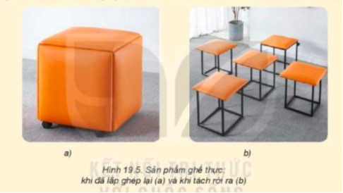
PHIẾU HỌC TẬP SỐ 1
Tình huống: Tại một khu phố của những thành phố lớn, nhiều căn hộ của người dân có diện tích nhỏ, khó khăn trong việc bố trí các phòng, nhất là phòng khách. Việc bố trí 1 bàn uống nước và 4-5 ghế ngồi làm cho phòng khách thêm chật chội. Để giải quyết vấn đề trên em hãy trả lời các câu hỏi dưới đây:
1.Hãy xác định vấn đề cần giải quyết trong ví dụ nêu trên. Để giải quyết vấn đề này, sản phẩm bộ ghế xếp gọn phải đáp ứng yêu cầu nào?
2. Hãy mô tả giải pháp thiết kế bộ ghế xếp gọn được lựa chọn.
3.Quan sát Hình 19.5, cho biết cần phải chế tạo bao nhiêu chi tiết để lắp ráp được một chiếc ghế? Bộ ghế này được sử dụng như thế nào?
4. Đánh giá bản thiết kế bộ ghế xếp gọn trên cần kiểm tra những nội dung gì? Sau kiểm tra, cần hiệu chỉnh bản thiết kế như thế nào?
5. Hồ sơ kĩ thuật cho bộ ghế xếp gọn gồm những thông tin gì?

Slide 8
PHIẾU HỌC TẬP SỐ 1
1. Vấn đề cần giải quyết là tạo ra sản phẩm là bộ ghế xếp gọn.
Sản phẩm bộ ghế xếp gọn phải đáp ứng yêu cầu nhẹ, vừa đủ ngồi, dễ dàng xếp gọn, giảm diện tích chiếm chỗ, bền đẹp.
2. Với các tiêu chí như trên, các nhà thiết kế tìm hiểu trên thị trường các loại bàn ghế hiện có giúp giảm không gian khi xếp gọn. Qua nghiên cứu thị trường đã có hai giải pháp để giải quyết vấn đề đặt ra là thiết kế gấp gọn hoặc ghế có thể xếp chồng. Cả hai sản phẩm này đều hướng tới giảm không gian chiếm chỗ khi không sử dụng bằng cách gấp lại hoặc xếp chồng lên nhau.
3. Để lắp ghép chiếc ghế như vậy cần chế tạo 5 chiếc ghế khác nhau.
Bộ ghế được sử dụng bằng cách tháo rời từng chi tiết lắp ghép là 2 chiếc ghế ra.
4. Đánh giá bản thiết kế cần đánh giá xem giá đỡ có đáp ứng yêu cầu thiết kế đặt ra không: nhẹ, vừa đủ ngồi, dễ dàng xếp gọn, giảm diện tích chiếm chỗ, bền đẹp.
5. Hồ sơ kĩ thuật cho bộ ghế xếp gọn gồm những thông tin:
- Bản vẽ kỹ thuật để chế tạo sản phẩm
- Các tài liệu liên quan đến hướng dẫn sử dụng, lắp đặt, vận hành và sửa chữa sản phẩm.

Slide 9
II.Nội dung các bước cơ bản trong thiết kế kỹ thuật
1.Xác định vấn đề, xây dựng tiêu chí
- Xác định rõ vấn đề
- Đưa ra tiêu chí cần đạt của sản phẩm: chức năng, độ bền, tính thẩm mỹ, giá thành, khối lượng, kích thước, kiểu dáng, hiệu suất sử dụng, năng lượng …
2.Tìm hiểu tổng quan, đề xuất giải pháp
- Tổng hợp thông tin khoa học liên quan đến sản phẩm và các sản phẩm tương tự trên thị trường để có cơ sở khoa học và công nghệ giúp giải quyết vấn đề; kế thừa ưu điểm của các giải pháp đã có và tránh được các sai lầm khi thiết kế, những nhược điểm của giải pháp cũ.
- Đề xuất giải pháp; đánh giá ưu và nhược điểm của giải pháp để lựa chọn giải pháp tối ưu.
3. Xây dựng nguyên mầu
- Xác định kết cấu, chuẩn bị, tính toán vật liệu, lập kế hoạch và tiến hành chế tạo mẫu.
4.Thử nghiệm và đánh giá
- Đánh giá mức độ đáp ứng các yêu cầu đặt ra cho sản phẩm, xác định những bộ phận trong thiết kế chưa phù hợp để có những hiệu chỉnh cải tiến
5. Lập hồ sơ kỹ thuật
- Bản vẽ kỹ thuật để chế tạo sản phẩm
- Các tài liệu liên quan đến hướng dẫn sử dụng, lắp đặt, vận hành và sửa chữa sản phẩm.

Slide 10
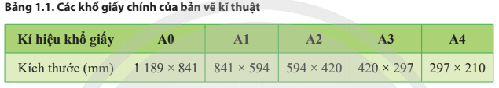
LUYỆN TẬP
Bài 1. Kể tên các bước cơ bản trong thiết kế kĩ thuật.
Bài 2. Bản vẽ thiết kế sản phẩm có đáp ứng được yêu cầu không nếu bỏ qua bước đánh giá và hiệu chỉnh? Vì sao?
Bài 3. Trong các bước nêu trên của quá trình thiết kế kĩ thuật, bước nào thể hiện tính mới, tính sáng tạo của sản phẩm, giải pháp?
Bài 4. Hãy quan sát môi trường xung quanh và công việc hàng ngày của bản thân em, chỉ ra một vấn đề hoặc nhu cầu cần được giải quyết. Mô tả cụ thể tình huống và xác định cần thiết kế sản phẩm? Nêu ba tiêu chí cần đạt của sản phẩm dự định thiết kế.

Slide 11
LUYỆN TẬP
Bài 1.Các bước cơ bản trong thiết kế kĩ thuật:
- + Bước 1: Xác định vấn đề, xây dựng tiêu chí cần đạt của sản phẩm
+ Bước 2: Tìm hiểu tổng quan, đề xuất và lựa chọn giải pháp
+ Bước 3: Xây dựng nguyên mẫu
+ Bước 4: Thử nghiệm và đánh giá
+ Bước 5: Lập hồ sơ kĩ thuật.
Bài 2. Bản vẽ thiết kế sản phẩm không đáp ứng được yêu cầu nếu bỏ qua bước đánh giá và hiệu chỉnh. Vì sản phẩm ban đầu có thể có những bộ phận thiết kế chưa phù hợp vì thế cần đánh giá mức độ đáp ứng của các yêu cầu đặt ra để xác định những bộ phận chưa phù hợp để hiệu chỉnh cải tiến.
Bài 3. Bước 2 là bước thể hiện tính mới, tính sáng tạo của sản phẩm, giải pháp.
Bài 4. - Nhu cầu: chiếc ghế ngồi học
- Tình huống cụ thể: em được ba mẹ tặng cho một chiếc bàn nhỏ rất xinh. Em muốn dùng nó

Slide 12
LUYỆN TẬP
Bài 5. Trình bày quy trình thiết kế kĩ thuật một sản phẩm học tập đơn giản (dụng cụ đựng bút, hộp đựng dụng cụ học tập,...).

Slide 13
VẬN DỤNG
1. Tìm hiểu một số sản phẩm tương tự có trên thị trường;
2. So sánh sản phẩm của gia đình em với các sản phẩm em tìm hiểu về tính mới, tính sáng tạo.

Slide 14
VẬN DỤNG
1. Tìm hiểu một số sản phẩm tương tự có trên thị trường;
2. So sánh sản phẩm của gia đình em với các sản phẩm em tìm hiểu về tính mới, tính sáng tạo.
1. Ghế ngồi: ghế gỗ loại dài, ghế sofa, ghế đẩu, ...
2. Sản phẩm gia đình: ghế gỗ loại dài
Là kiểu thiết kế cũ, ít tính sáng tạo; so với các loại trên thị trường thì sản phẩm cứng hơn, không quá bền và giá thành khá cao

